Slide 1


Nhiệt liệt chào mừng
quý thầy cô giáo về dự giờ!!
Tiếng Việt 1
GV thực hiện: Phạm Thị Hồng Thắm
Lớp: 1A

Slide 2
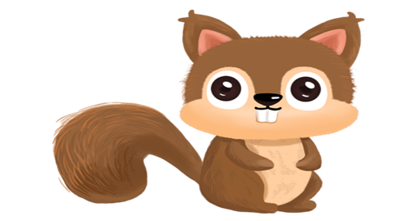


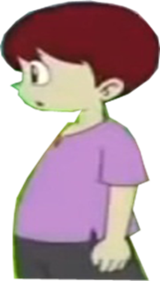
?

Slide 3


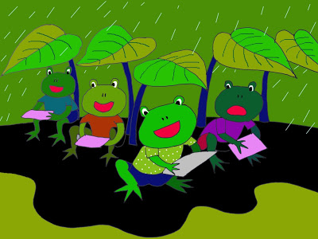


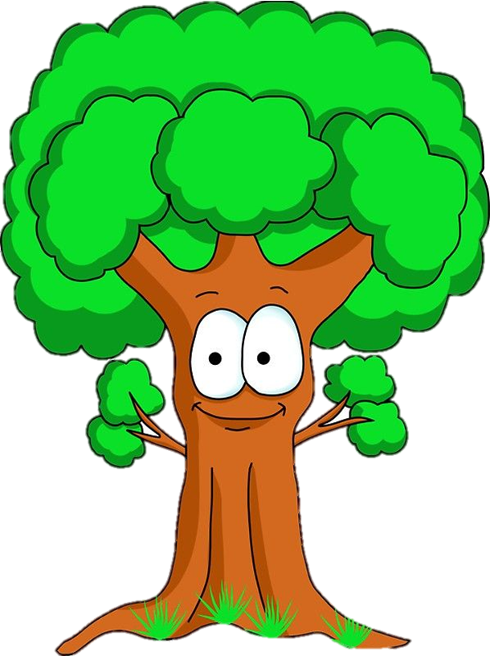







Slide 4



Nhận biết
ích
ach
Ếch con thích đọc sách.
Ếch

Slide 5
Bài 58
ach êch ich
ach êch
ich

Slide 6


ach êch
ich
s
ach
sách

Slide 7


Mình cùng thi tài!
Dãy 1: Tạo tiếng có vần ach
Dãy 2: Tạo tiếng có vần êch
Dãy 3: Tạo Tiếng có vần ich

Slide 8
Dãy 1: Tạo tiếng có vần ach
vách tách
sạch sách

Slide 9
Dãy 2: Tạo tiếng có vần êch
chếch mếch
lệch

Slide 10
Dãy 3: Tạo tiếng có vần ich
bích xích
kịch

Slide 11


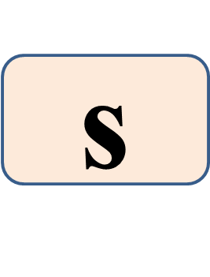

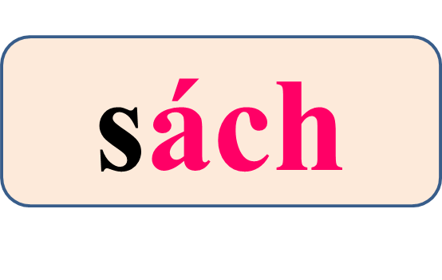
ich
ach êch
vách tách sạch
chếch mếch lệch
bích xích kịch

Slide 12


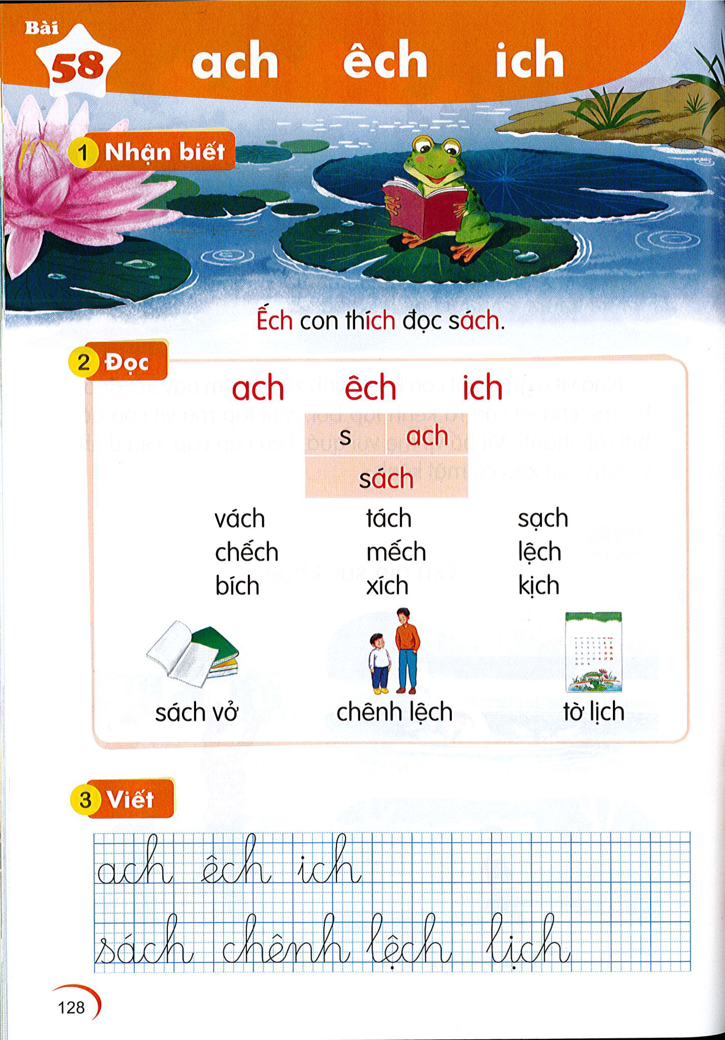
chênh lệch
êch
sách vở
ach
ich
tờ lịch

Slide 13


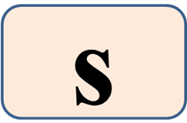

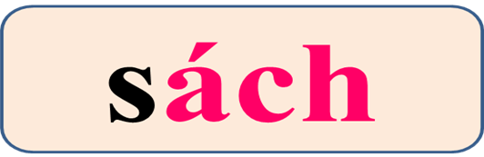

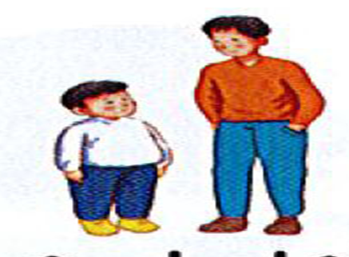
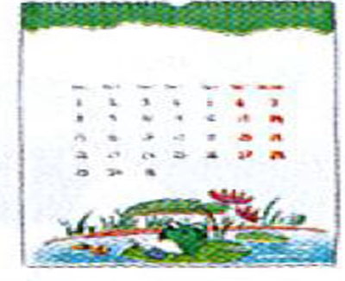
ach êch
ich
vách tách sạch
chếch mếch lệch
bích xích kịch
sách vở
chênh lệch
tờ lịch

Slide 14
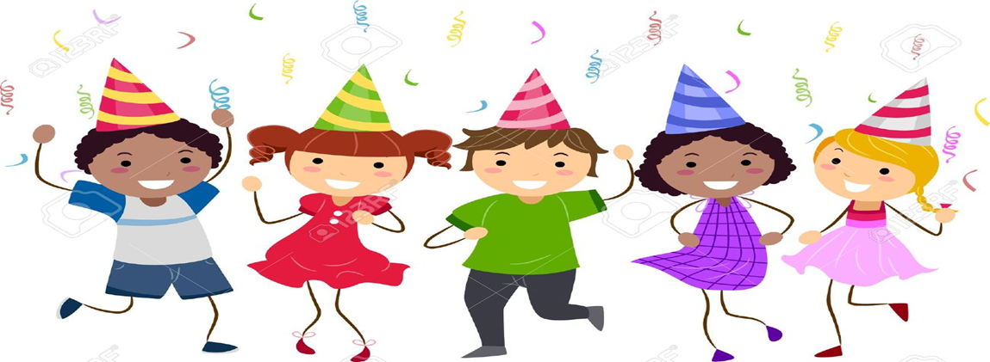


thư gi·n nhÐ!

Slide 15

3
Viết

Slide 16

3
Viết

Slide 17

3
Viết

Slide 18


?
sách
lệch
lịch

Slide 19
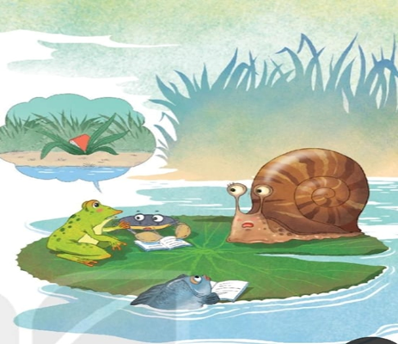
4
Đọc
Ếch cốm
Có một hôm ếch cốm
Tinh nghịch nấp bờ ao
Mải rình bắt cào cào
Quên sách bên bờ cỏ.
Tới lớp cô hỏi nhỏ:
Sách đâu ếch học bài?
Cậu gãi đầu, gãi tai:
- Thưa cô, em xin lỗi.
Ếch cốm để quên sách ở đâu?
Vì sao ếch cốm để quên sách?

Slide 20



Ếch cốm
Có một hôm ếch cốm
Tinh nghịch nấp bờ ao
Mải rình bắt cào cào
Quên sách bên bờ cỏ.
Tới lớp cô hỏi nhỏ:
Sách đâu ếch học bài?
Cậu gãi đầu, gãi tai:
- Thưa cô, em xin lỗi.
Bài thơ Ếch cốm gồm mấy câu?
Bài thơ chia thành mấy đoạn?

Slide 21
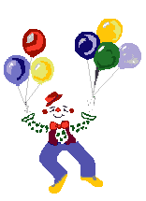


Luyện đọc nhóm 2
Có một hôm ếch cốm
Tinh nghịch nấp bờ ao
Mải rình bắt cào cào
Quên sách bên bờ cỏ.
Tới lớp cô hỏi nhỏ:
Sách đâu ếch học bài?
Cậu gãi đầu, gãi tai:
- Thưa cô, em xin lỗi.

Slide 22
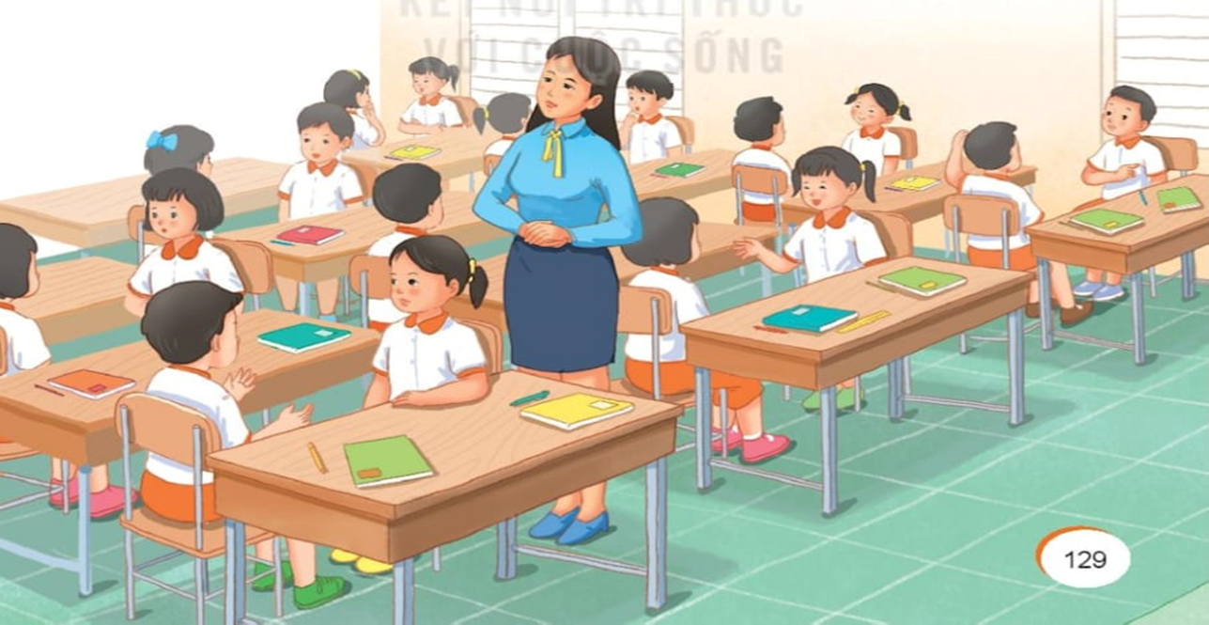
4
Đọc
Lớp học của em

Slide 23

Bài học đến đây kết thúc rồi
Cô chào tạm biệt các con.

